Slide 1





Анализ фотографий рукописного текста при помощи нейросети U-net
Брусилова Ирина Владимировна,
студентка Государственного университета “Дубна”
Научный руководитель:
Дедович Татьяна Григорьевна,
доцент Государственного университета “Дубна”,
старший научный сотрудник ЛФВЭ ОИЯИ
Весенняя школа
по информационным технологиям ОИЯИ 2025

Slide 2
План
Нейросетевая архитектура U-Net для задачи сегментации изображений (разделение листа бумаги и фона).
Подготовка обучающей и тестовой выборки
Описание процедуры обучения U-net
Оценка эффективности обучения нейросети
Процедура вычитания предсказаний (фона) из оригинала
Итоги

Slide 3
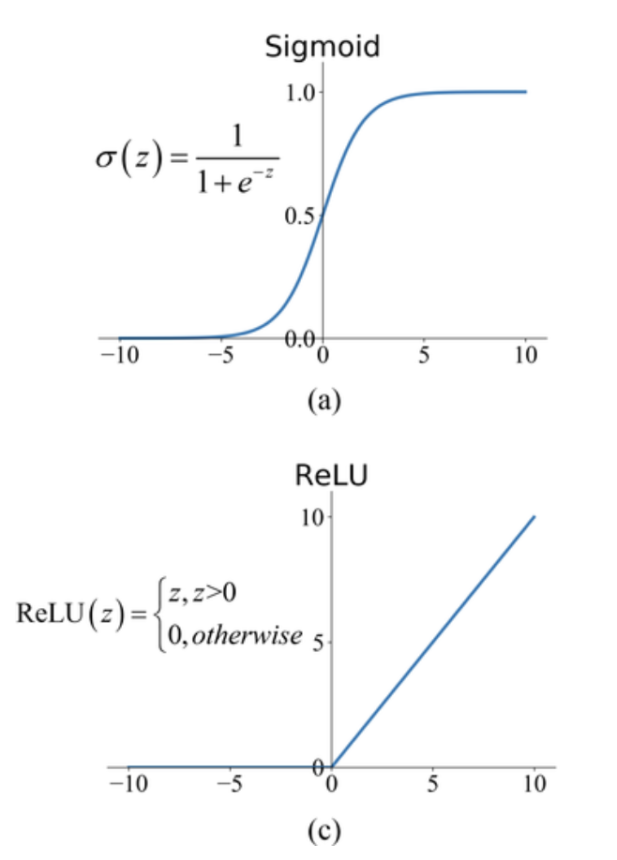
Основные процедуры в U-net сети
Conv2D: Свертка карты признаков (текущего изображения) с ядром 3 x 3 и применение функции активации Relu.
MaxPool2D: Извлечение максимального значения в карте по ядру 2 x 2 и формирование одной ячейки (снижает линейный размер карты в два раза).
TrConv2D: обратная свертка с ядром 2 x 2 . Увеличивает линейный размер в два раза.
Concat: Объединяются карты, полученные после обратной свертки, и скопированные с понижающей ветки сети.
Conv – поточечная свертка ядром 1 x 1 находит нормированную сумму каналов и применяет сигмоидальную функцию активации (от 0 до 1)
Рисунок 1. Функции активации ReLU и Sigmoid (изображение взято с сайта https://www.researchgate.net/)

Slide 4
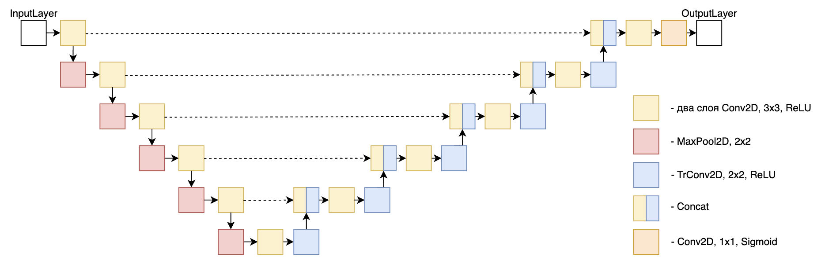
Структура, используемой U-net сети
64
128
64
1
128
256
256
512
512
1024
1024
2048
2048
Рисунок 2. Структура U-net сети
InputLayer: Оригинальные фотографии (512 x 512)
OutputLayer: На выходе предсказанные маски (вероятности)

Slide 5
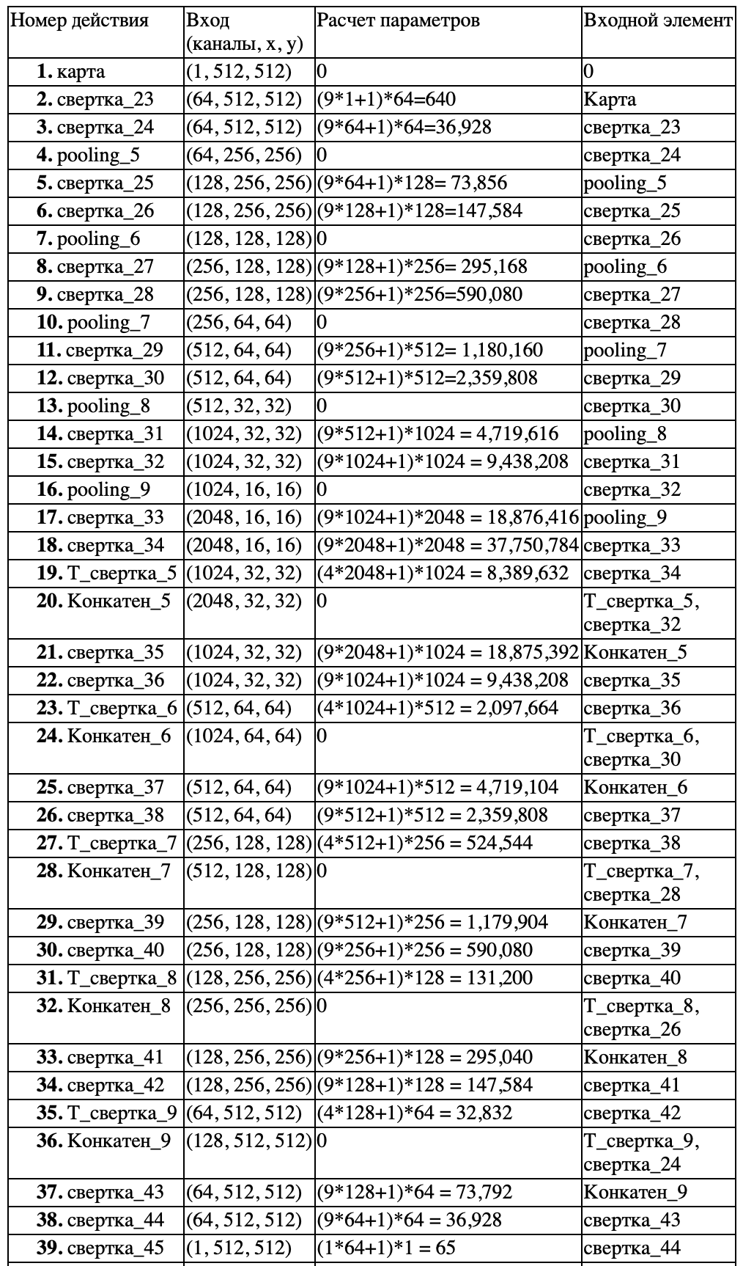
Настраиваемые параметры сети
Элементы ядер-сверток и сдвига-прибавка (bias) на каждом сверточном уровне.
Количество параметров N = (R * N_in + 1) * N_out = 124,361,025 где R – размер ядра,
N_in, N_out– количество входных и выходных каналов, единица отвечает за параметр сдвига
Таблица 1. Расчет количества параметров сети

Slide 6
Подготовка обучающего и тестового набора фотографий
Для каждой RGB фотографии, используя методы библиотеки OpenCV, генерируется маска, определяющая фон:
Сглаживание шума (erode, dilate и blur).
  Dilate – увеличивает объект
  Erode – размывает границы переднего плана
  Blur – Размывает изображение с помощью усредняющего фильтра
Бинаризация RGB изображения (threshold, интенсивность = 100) – преобразует изображение в черно-белый формат, используя пороговое значение интенсивности пикселя

Slide 7
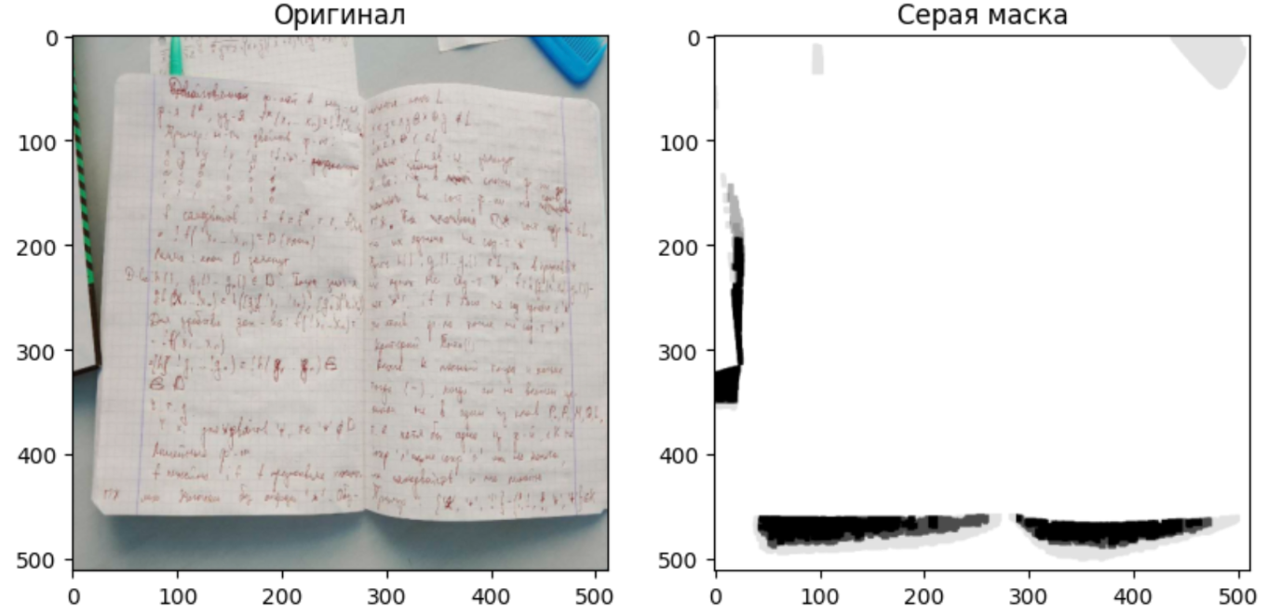
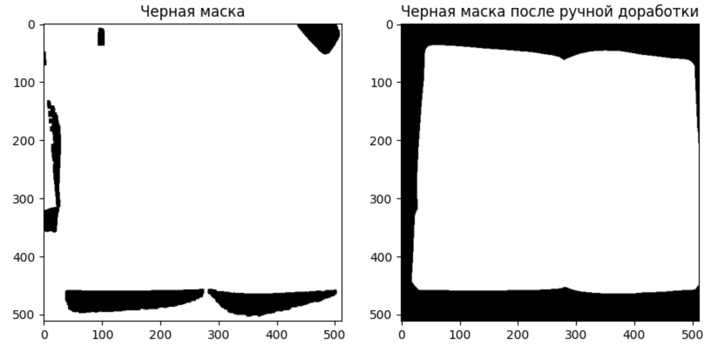
Набор масок
Gray: маска, полученная по процедуре
Black: серая маска переводится в черно-белую (любой оттенок серого делали черным) и выполняется ручная доработка
Обучение проводилось на серых и черных масках
Рисунок 3. Пример выделения масок

Slide 8
Процесс обучения нейросети
Инициализация настраиваемых параметров
В процессе обучения минимизировалась функция потерь
На каждой итерации функция потерь вычисляется как среднее на наборе (batch), состоящем из 20 случайных фотографий
Максимальное количество эпох для обучение = 25. Эпоха заканчивается, когда batch в итерациях покрывают весь набор фотографий. Пять итераций составляют одну эпоху. (Для 100 обучающих фотографий при размере batch = 20, одна эпоха составляет пять итераций.)
Используется оптимизатор Adam
Для остановки обучения использовалась функция EarlyStopping. Обучение останавливается когда функция потерь перестает уменьшаться на протяжении пяти эпох

Slide 9
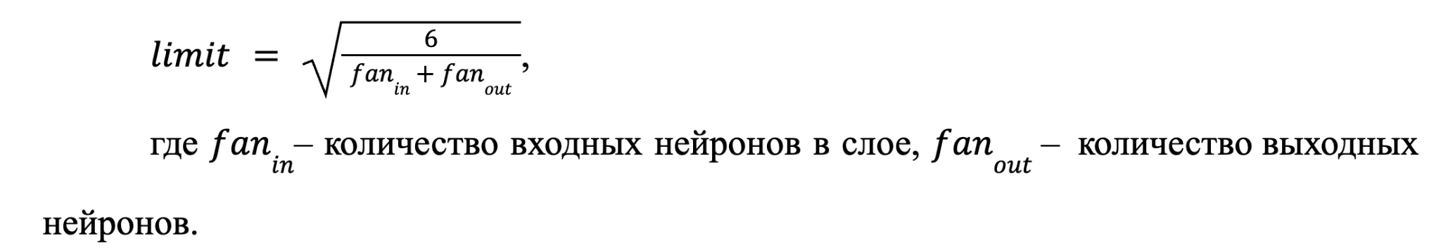
Функции инициализации
HeNormal (усеченное нормальное распределение с центром в нуле и с стандартным отклонением σ).
где – количество входных нейронов (элементов сверток) в слое
Glorot (равномерное распределение в пределах [-limit, limit])
где – количество входных нейронов (элементов сверток) в слое,
– количество выходных нейронов (элементов сверток).
Notes:
(3) Переписать пояснение под формулой. Формулу крупнее

Slide 10
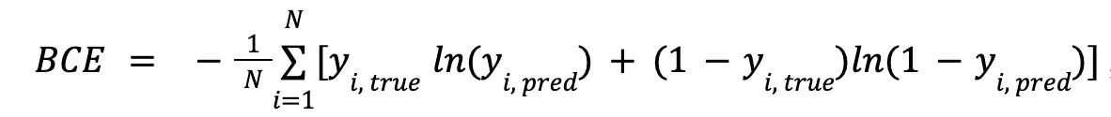



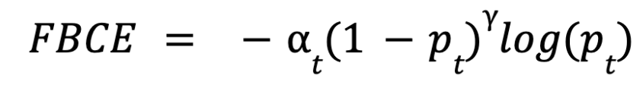

Функции потерь
BinaryCrossentropy (BCE):
,
где N – количество образцов, , – истинная и предсказанная маска
BinaryFocalCrossentropy (Focal BCE):
= 0.25, = 2.0
– вероятность принадлежности к целевому классу
– взвешивающий коэффициент для баланса классов
– модулирующий параметр, увеличивающий важность трудных примеров

Slide 11
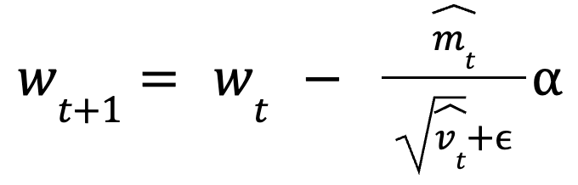
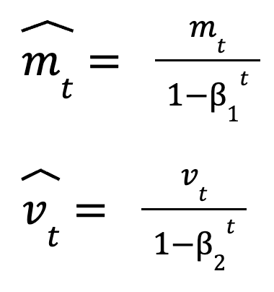
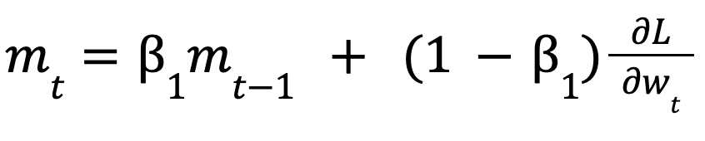
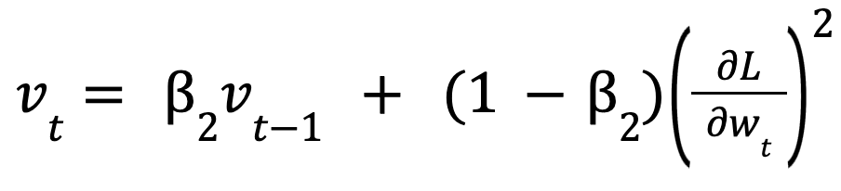
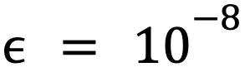
Оптимизатор Adam
Обновление веса (значений ядер сверток):
Коррекция смещения: поскольку и mt​, и vt​ инициализируются нулем, они, как правило, смещены в сторону нуля, особенно на начальных этапах. Чтобы скорректировать это смещение, Адам вычисляет оценки с учетом смещения:
vt​ и mt рассчитываются по формулам:
где L – функция потерь, α =0.001 (скорость обучения). – для предотвращения /0
β1​=0.9 и β2=0.999 коэффициенты затухания для скользящих средних градиента и квадрата градиента

Slide 12


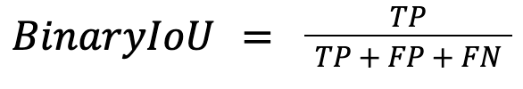

Оценка эффективности предсказаний
TP (True Positive) — правильно предсказанные подходящие пиксели,
TN (True Negative) — правильно предсказанные неподходящие пиксели,
FP (False Positive) — неправильно предсказанные подходящие пиксели,
FN (False Negative) — неправильно предсказанные неподходящие пиксели.
Подходящий пиксель – интенсивность < 0.3 (принадлежит маске).
Неподходящий пиксель – интенсивность > 0.3 (не принадлежит маске)
BinaryIoU предназначена для несбалансированных классов
Notes:
(7) Описать все методы оценки (их 5 BinaryIoU and AUC)

Slide 13
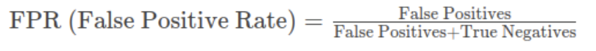
Оценка эффективности предсказаний
AUC-ROC (area under the curve ROC) это площадь под кривой ROC
Кривая ROC (ось X ложноположительная частота FPR, ось Y – истинноположительная частота, Recall)
Чем ближе значение AUC к единице, тем точнее проведена классификация
AUC используется для несбалансированных классов
Notes:
(7) Описать все методы оценки (их 5 BinaryIoU and AUC)

Slide 14
Варианты обучения
Black – черные маски
Black, HeNormal, BCE
Black, HeNormal, Focal BCE
Black, Glorot, BCE
Black, Glorot, Focal BCE
Glorot – Глорот инициализатор, HeNormal – HeNormal инициализатор
BCE – Binary Cross-entropy, Focal BCE – Focal Binary Cross-entropy
Gray – серые маски
Gray, HeNormal, BCE
Gray, HeNormal, Focal BCE
Gray, Glorot, BCE
Gray, Glorot, Focal BCE
Notes:
Использовали 8 различных вариантов обучения (разные маски функции инициализации и потерь ) описать и краткие обозначения этих вариантов

Slide 15
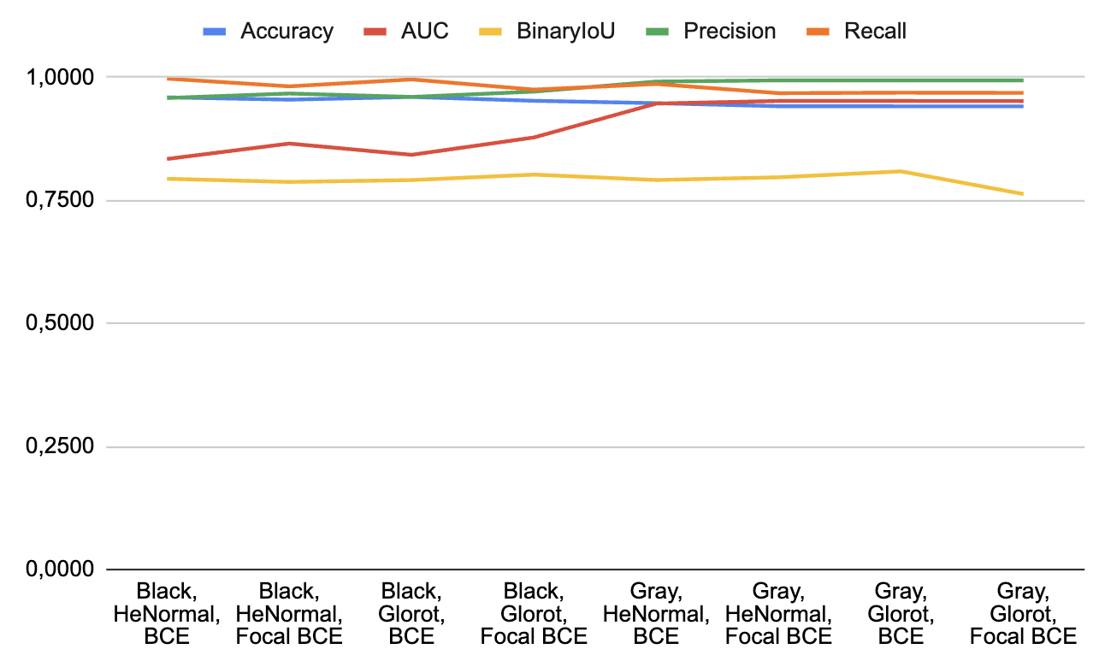

Accuracy, Precision и Recall – практически не зависят от набора и имеют высокое значение ( 0.97)
AUC чувствительна к типу маски
(черные 0.85 и серые 0.95)
BinaryIoU ( 0.78) – минимальная эффективность
Оценка эффективности обучения
Визуальный контроль (Хорошие/Проблемные – не содержат/содержат текст внутри бумаги)
Рисунок 4. Значения оценок эффективности для различных вариантов обучения
Результаты визуального контроля:
Для каждого набора присутствует хорошие и проблемные предсказания.
Результаты ближе к критерию AUC, а результат для черных масок по величине близок к BinaryIoU

Slide 16
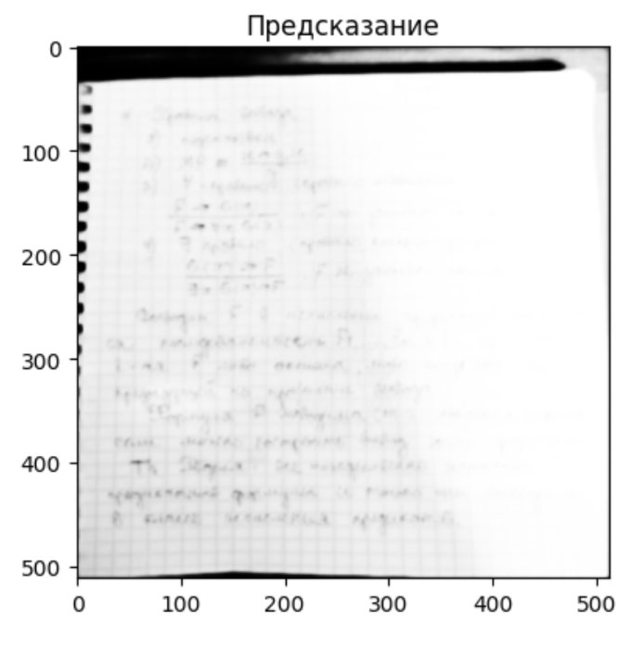
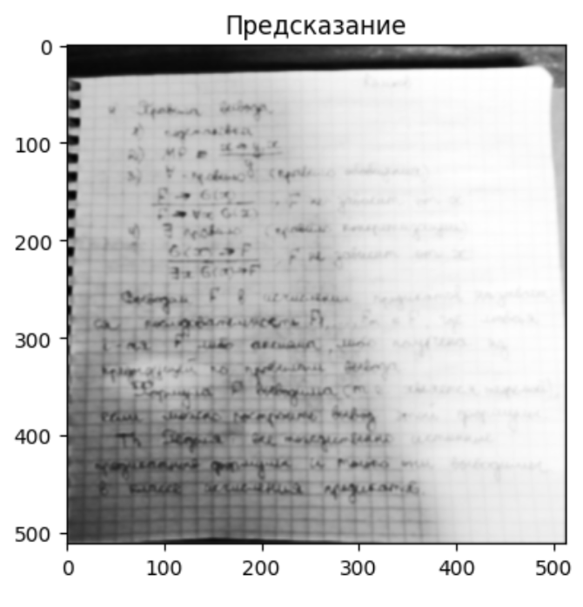
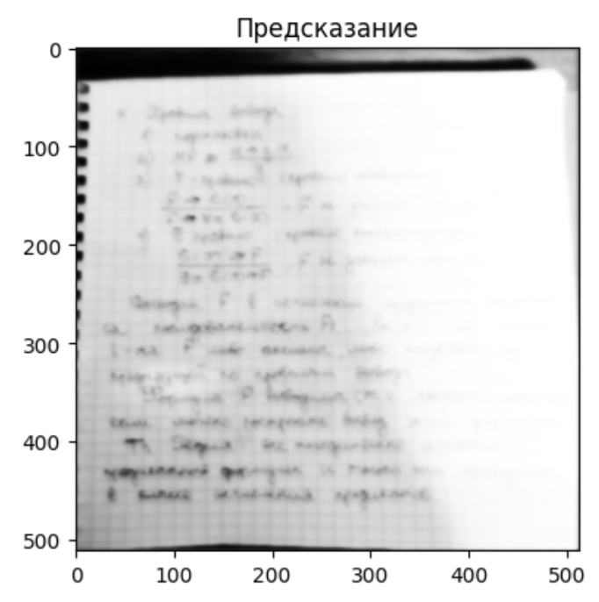
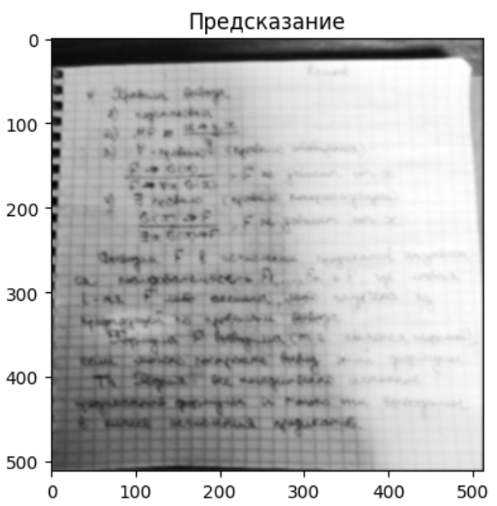
Выбор наилучшего набора для обучения на черных масках (проблемный)
HeNormal, BCE
Наилучший результат
HeNormal
FBCE
Glorot, BCE
Glorot
FBCE
Рисунок 5. Предсказания с использованием различных вариантов обучения на черных масках

Slide 17
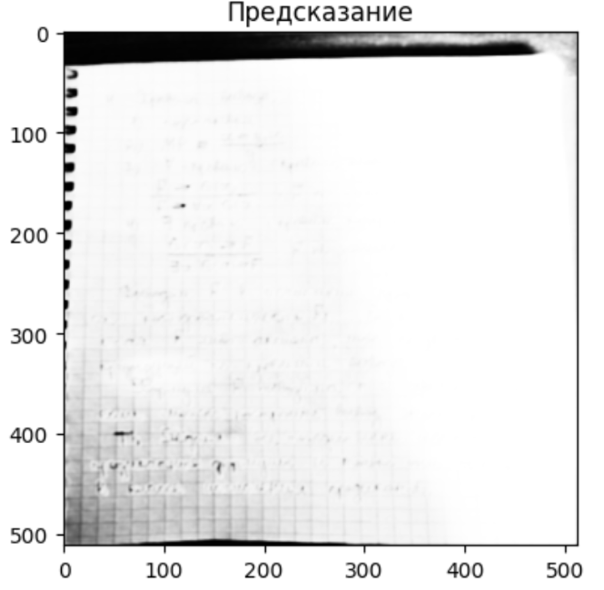
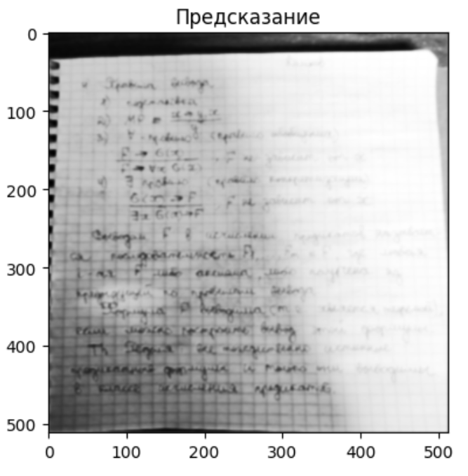
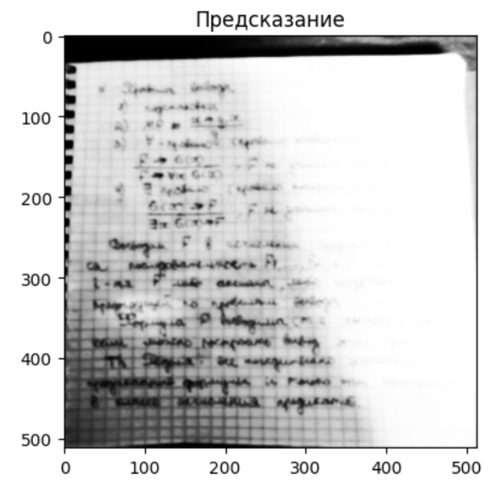
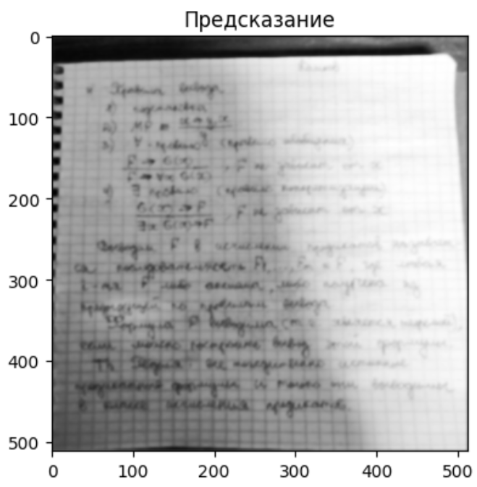
Выбор наилучшего набора для обучения на серых масках (проблемный)
HeNormal, BCE Наилучший результат
HeNormal, FBCE
Glorot, BCE
Glorot, FBCE
Рисунок 6. Предсказания с использованием различных вариантов обучения на серых масках

Slide 18
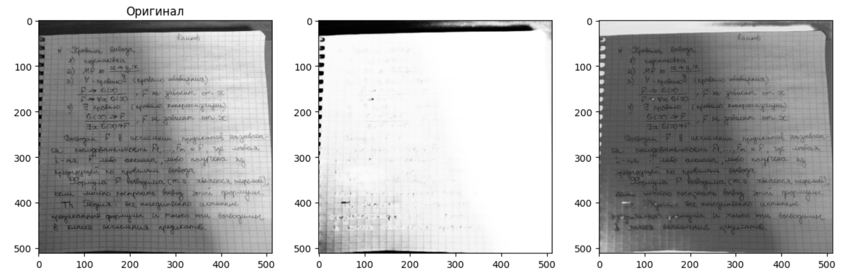
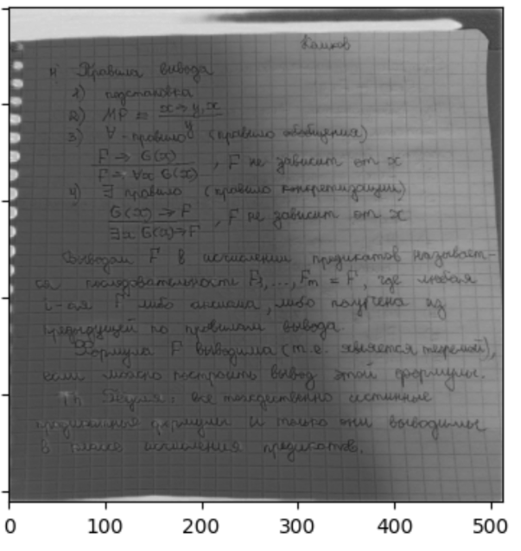
Вычитание предсказания из оригинала (проблемный случай)
Для предсказаний на основе серой маски
Для предсказаний на основе черной маски
Рисунок 7. Пример вычитания предсказания из оригинала
Однородность итоговой фотографии не достигнута (вверху белая полоса и лист бумаги темнее, чем оригинал)
Требуется разработать процедуру вычитания предсказания из оригинала
Notes:
Неоднородная итоговая фотография
Сильный засвет
Плохо для дальнейшего анализа

Slide 19
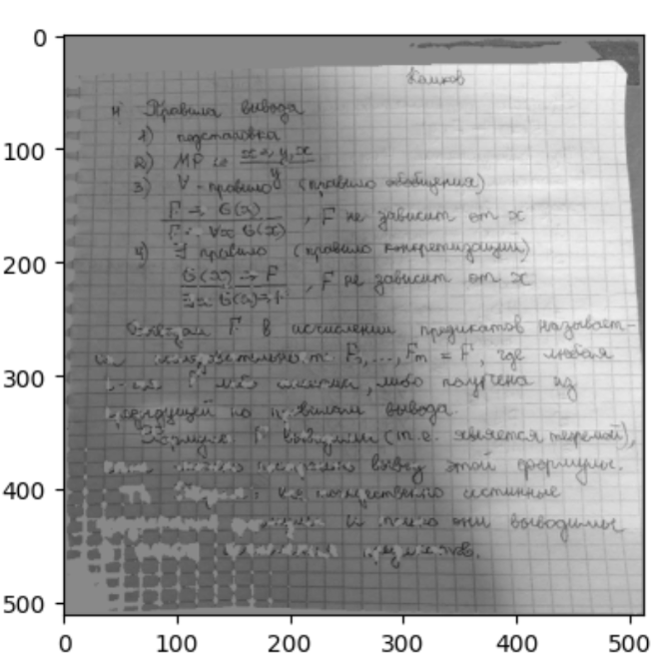
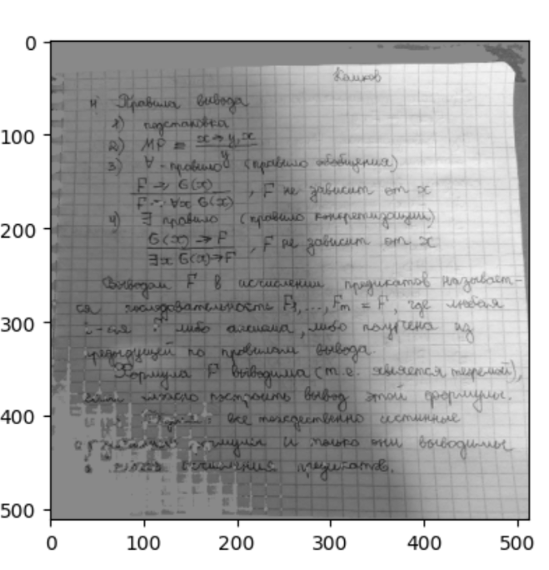
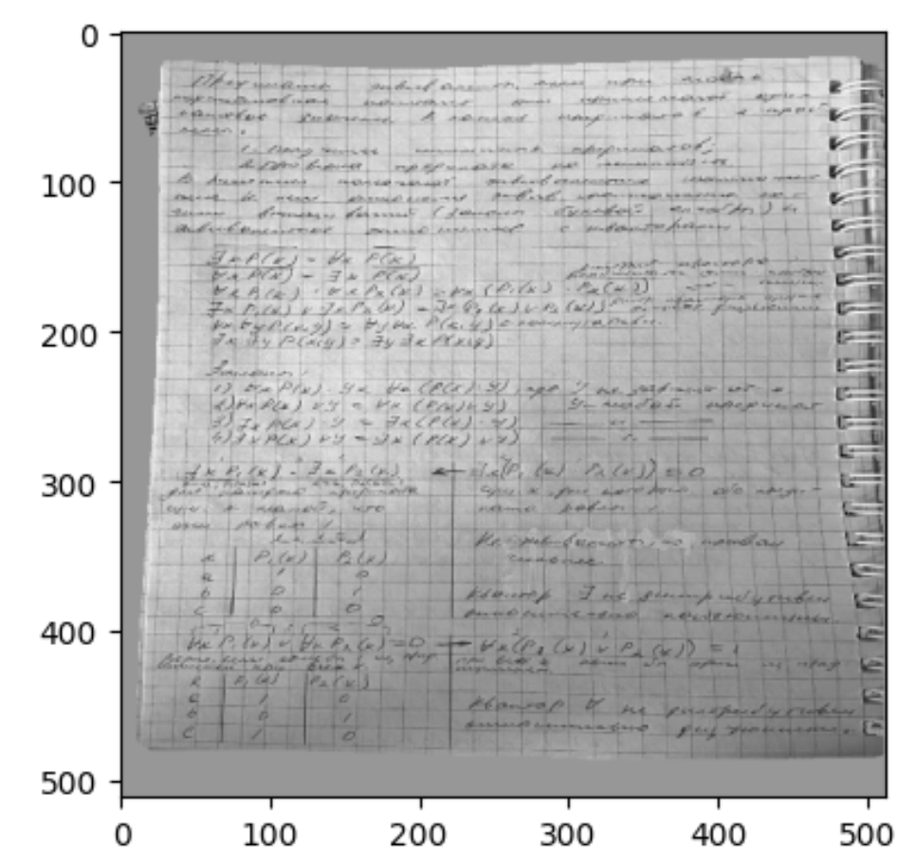
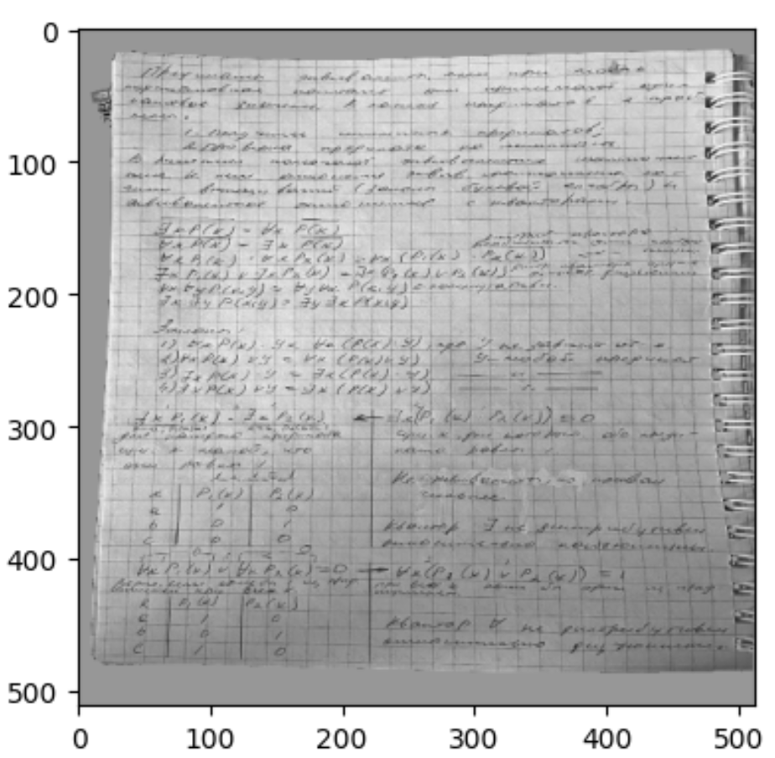
Модернизированное вычитание
Черные маски
Серые маски
k = 2 * mean_pred - median_pred
for i in range(512):
for j in range(512):
if(pred[i][j] < k):
photo[i][j] = mean_photo
Фон имеет среднее значение
Проблемные случаи: результат лучше для черных масках (меньше пропадает текст слева внизу)
Хорошие случаи (80%):
Результат одинаков для серых и черных масок
Рисунок 8. Пример модернизированного вычитания
Notes:
Работаем с 25% плохих фотографий

Slide 20
Итоги
U-net сеть применялась для анализа рукописного текста (100/20)
Использовались серые маски на основе компьютерного зрения и черные с ручной доработкой
Для обучения U-net использовались различные функции инициализации (HeNormal, Glorot) и потерь (BCE, FBCE)
Для оценки эффективности использовались стандартные характеристики и предназначенные для несбалансированных классов (BinaryIoU, AUC). Установлено, что AUC и BinaryIoU наиболее соответствует визуальному контролю
Показано, что инициализация HeNormal и функция потерь BCE показывает наилучшие результаты
Разработана процедура вычитания масок из оригинальных фотографий для достижения более однородного фона.
Черные маски показывают лучшие результаты в проблемных случаях

Slide 21
Дальнейшее развитие
Увеличить обучающую выборку
Подобрать более подходящую функцию потерь
Изменить количество фотографий в batch
Включить случайный элемент на выборку фотографий в batch
Доработать процедуру вычитания предсказания из оригинальной фотографии

Slide 22
Спасибо за внимание

